Slide 1
Integral
Indefinida

Slide 2
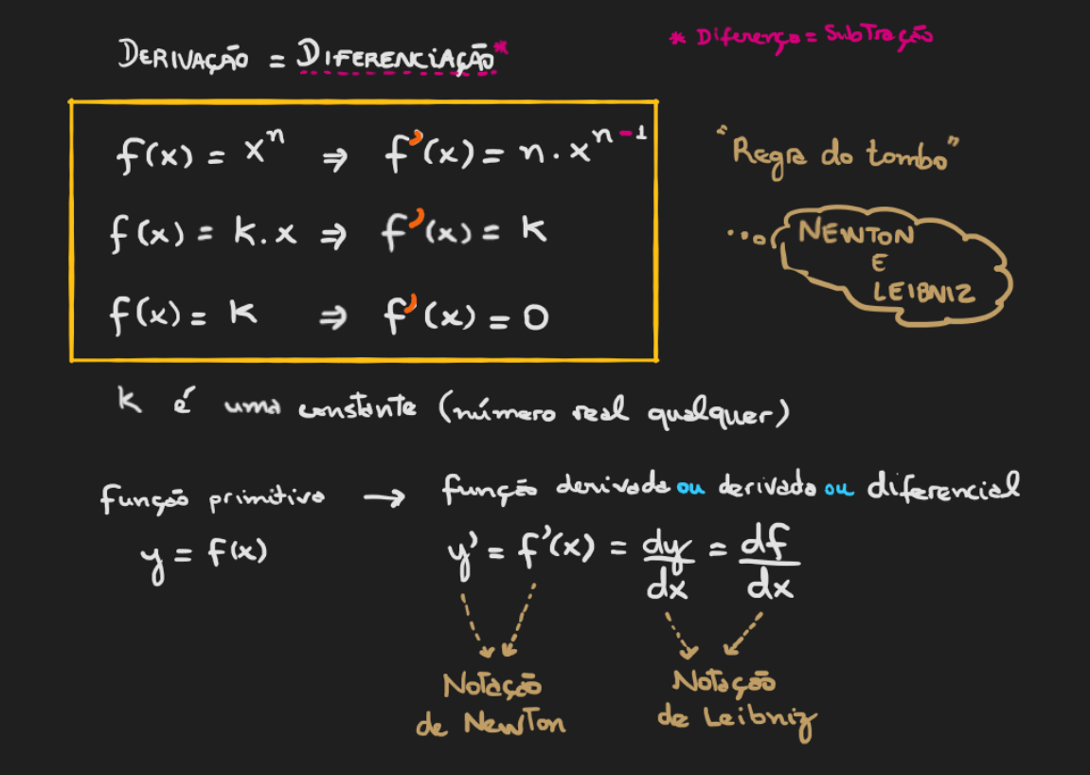

Slide 3
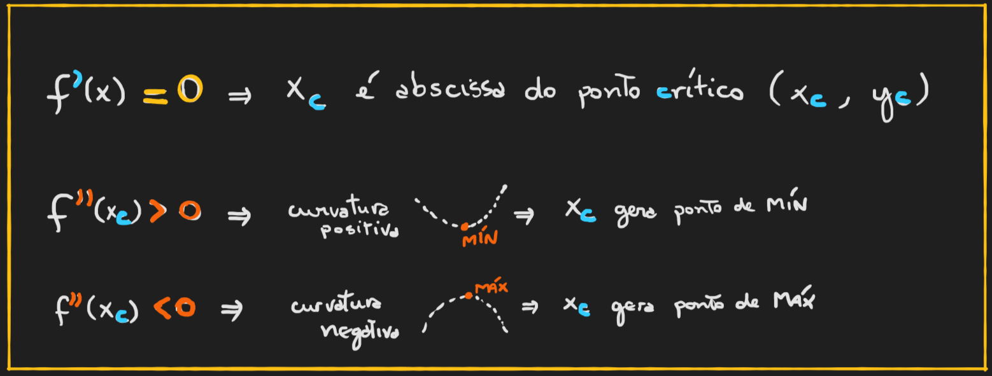
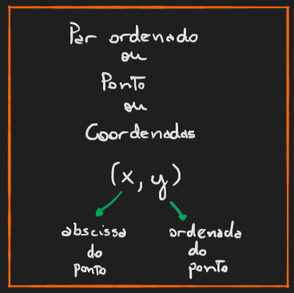

Slide 4
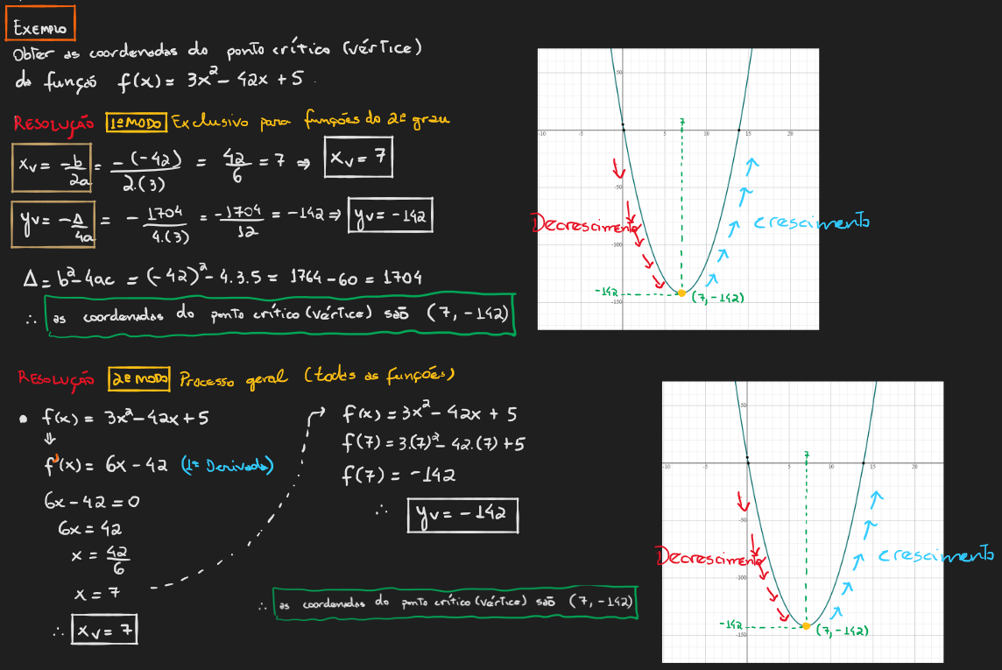

Slide 5
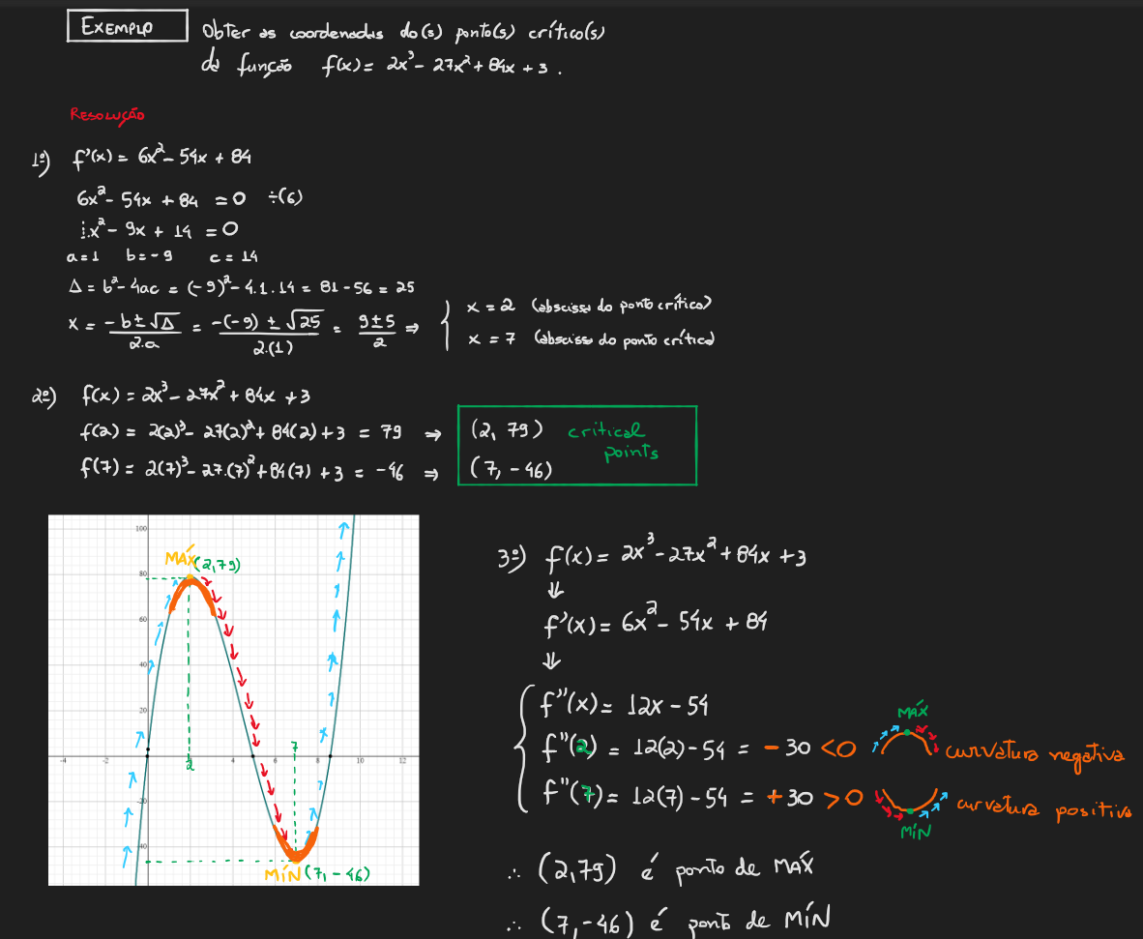


Slide 6
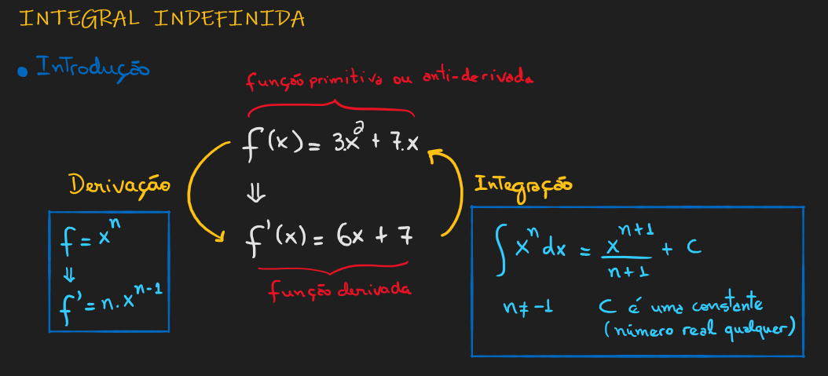



Slide 7
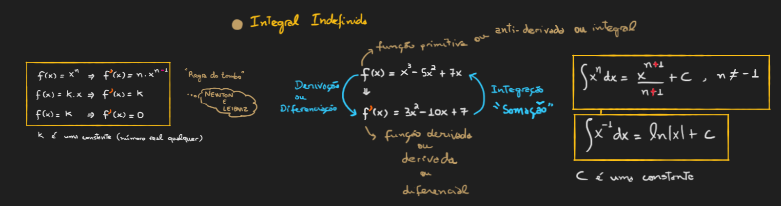

Slide 8
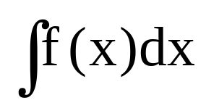
I. Primitivas
Definição.
Uma primitiva de uma função y = f(x) é uma função Y = F(x) tal que F’(x)=f(x),
para todo x.
Sendo a derivação a ação para achar as derivadas, a primitivação é a ação para achar
as primitivas. A primitivação é o inverso da derivação.
Primitivas são também denominadas anti-derivadas ou integrais indefinidas.
Dada uma função y=f(x), a família de todas as primitivas de f(x) é denotada por:
Sendo Y=F(x) uma primitiva de y=f(x) (a mais simples), a família de todas as primitivas será:

Slide 9
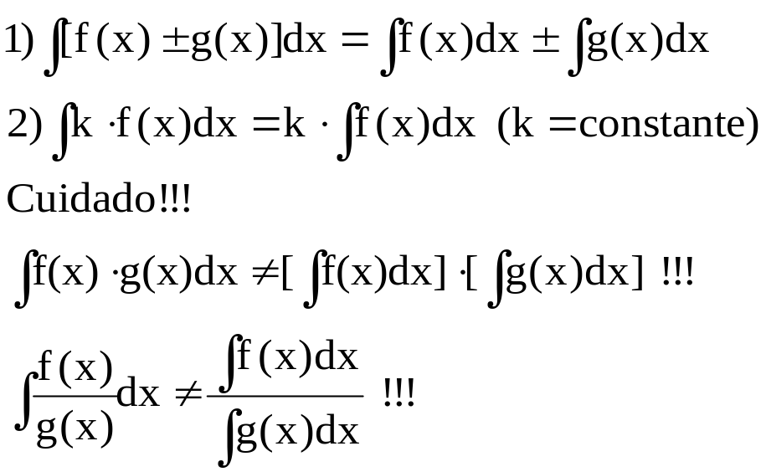
Das propriedades da derivação:
[f(x) ± g(x)]’ = f’(x) ± g’(x)
[k⋅f(x)]’ = k ⋅ f’(x) (k= constante)
Segue que:

Slide 10
II. Integrais Imediatas
Vamos apresentar a tabela de primitivas imediatas, usando a
variável u, ao invés de x, tendo em vista sua utilização nas técnicas de
integração.

Slide 11
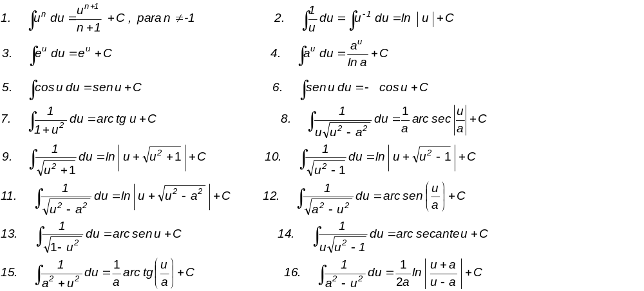
Fórmulas de Integração

Slide 12
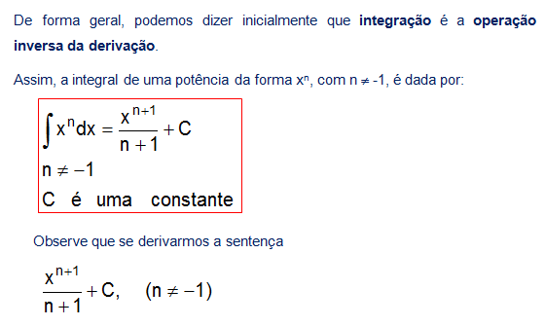

Slide 13
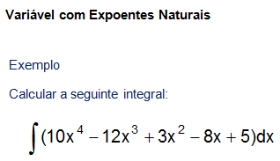
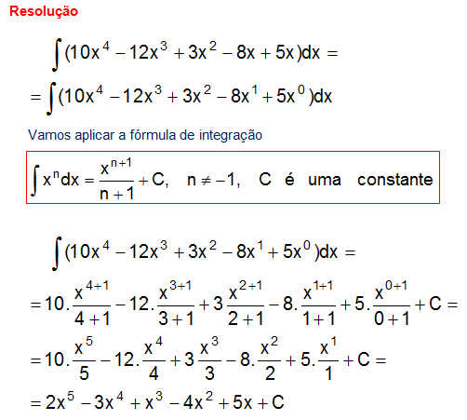

Slide 14
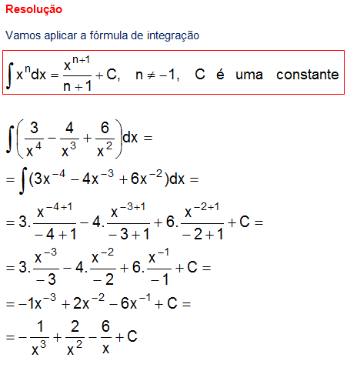
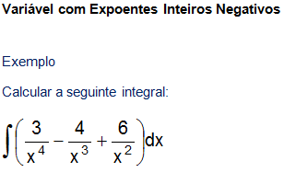

Slide 15
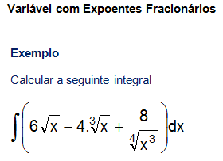
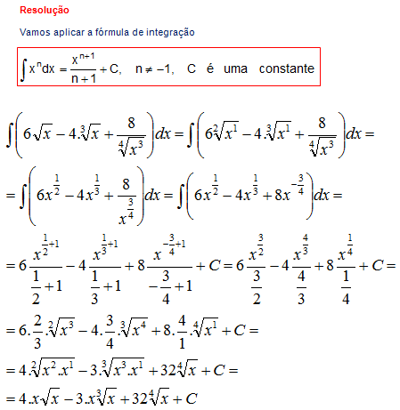

Slide 16
EXEMPLOS

Slide 17
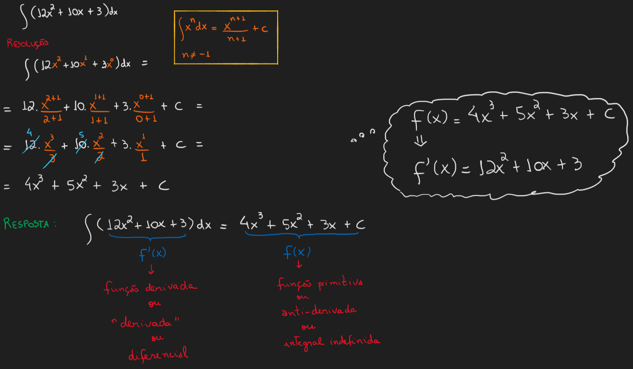

Slide 18
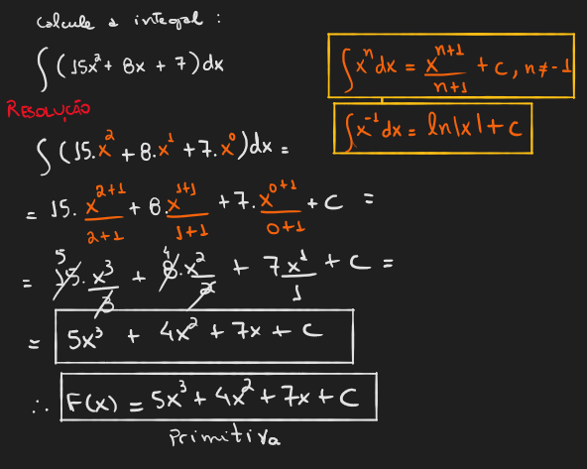

Slide 19
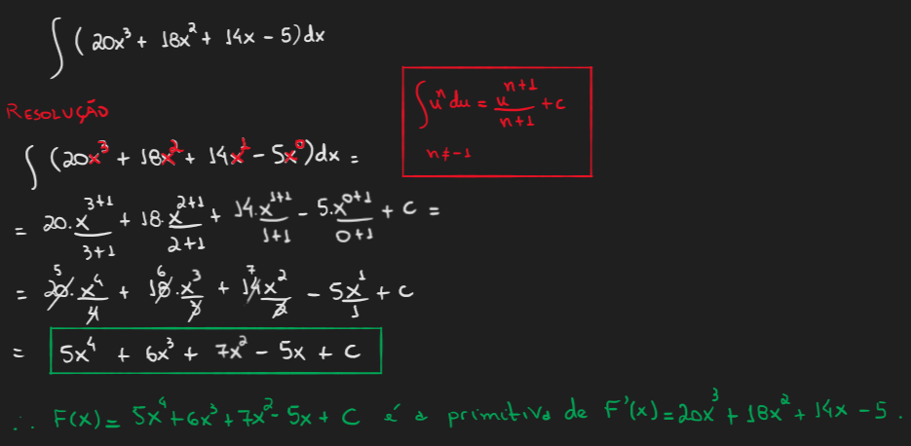


Slide 20
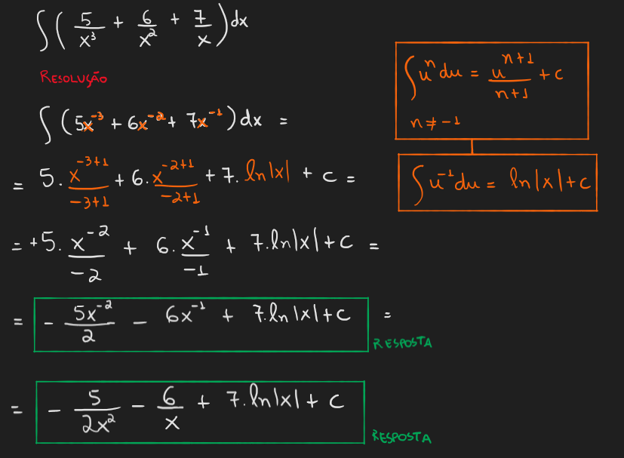
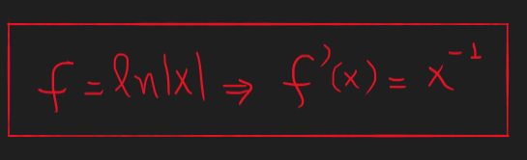

Slide 21
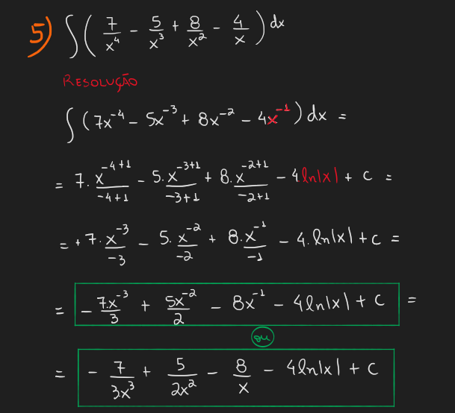

Slide 22
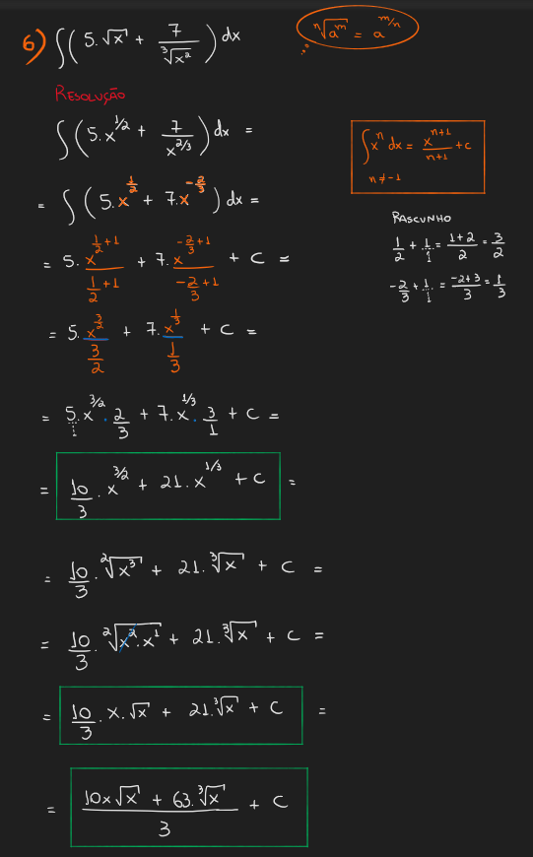

Slide 23
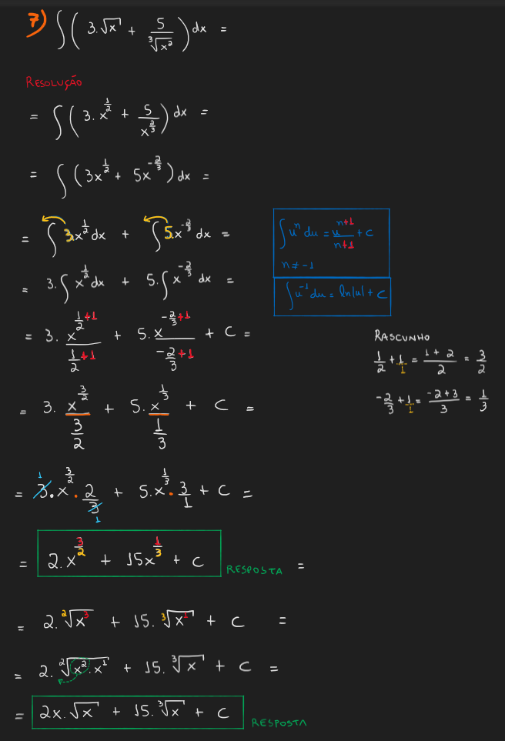

Slide 24
Exercícios

Slide 25

Calcule as seguintes integrais:

Slide 26
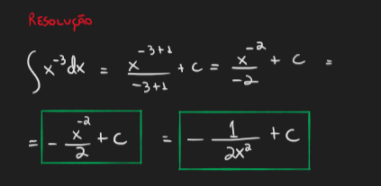

Slide 27
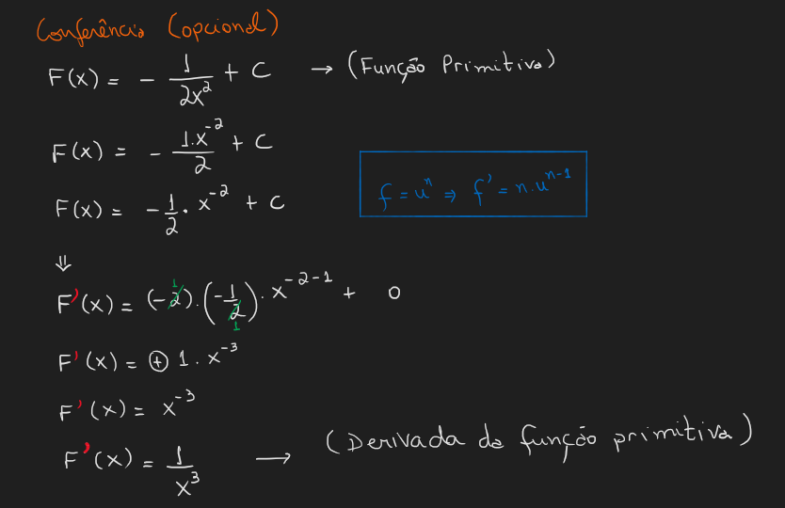

Slide 28

Calcule as seguintes integrais:

Slide 29
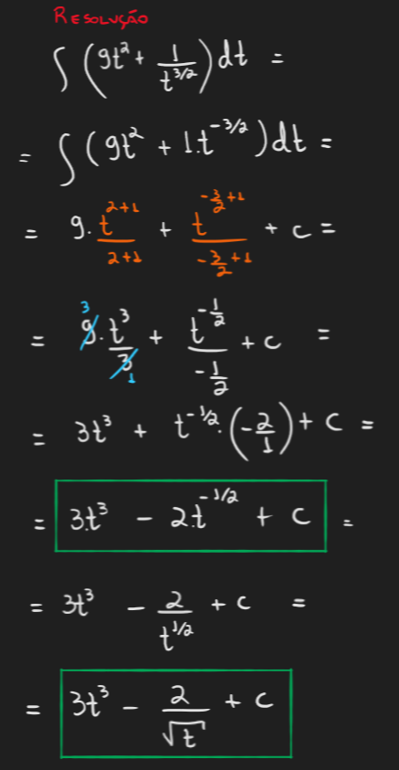


Slide 30

Calcule as seguintes integrais:

Slide 31
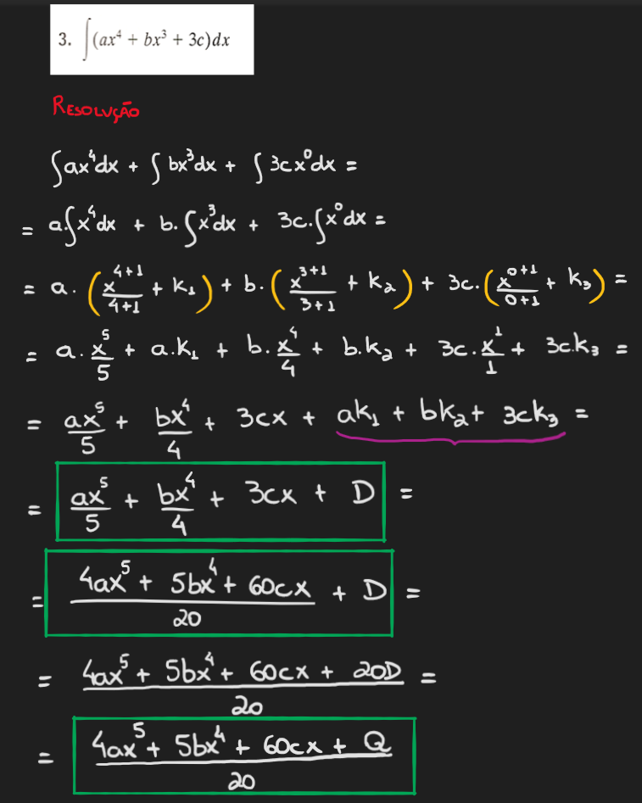

Slide 32

Calcule as seguintes integrais:

Slide 33
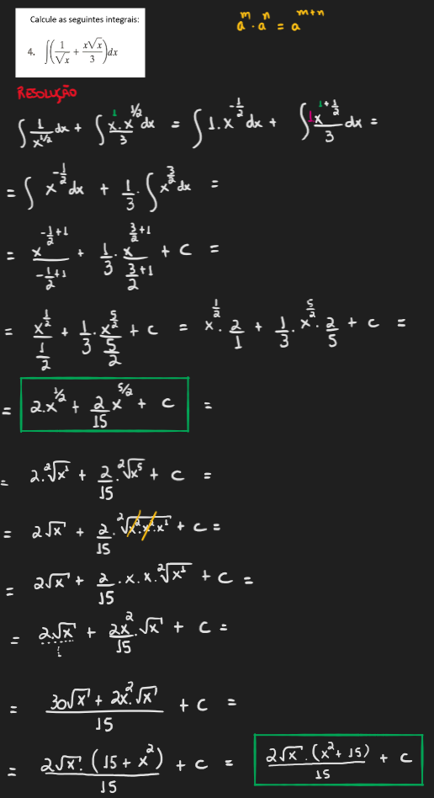

Slide 34

Calcule as seguintes integrais:

Slide 35
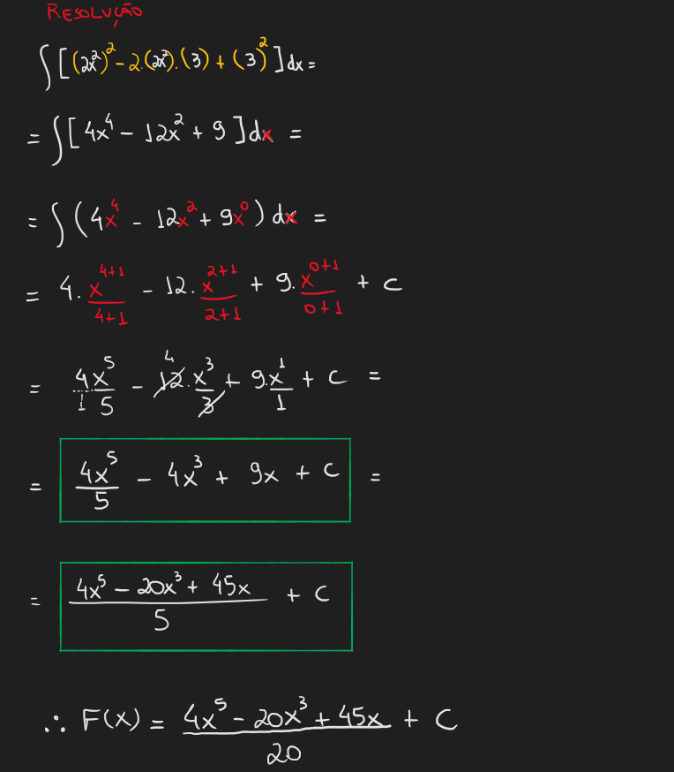

Slide 36

Calcule as seguintes integrais:

Slide 37
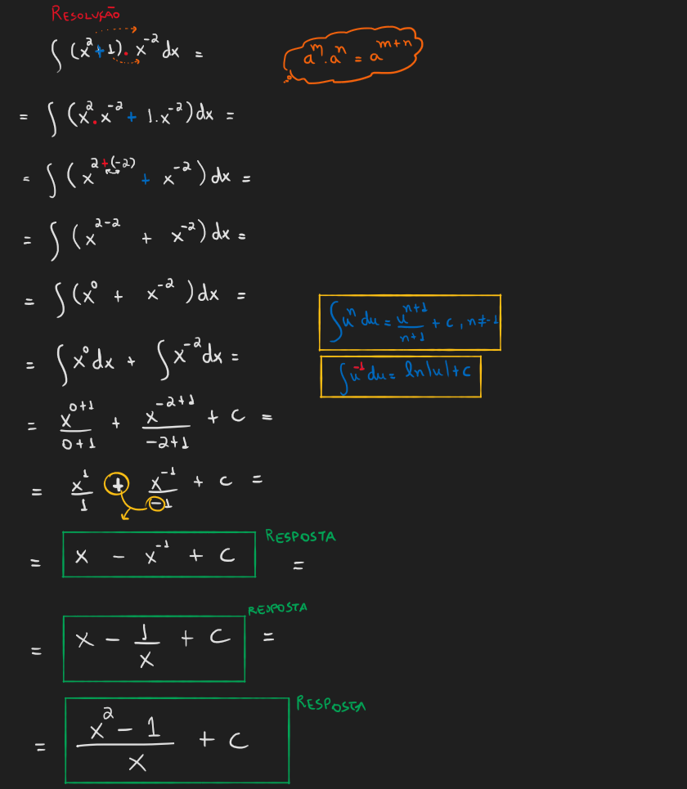

Slide 38

Calcule as seguintes integrais:

Slide 39
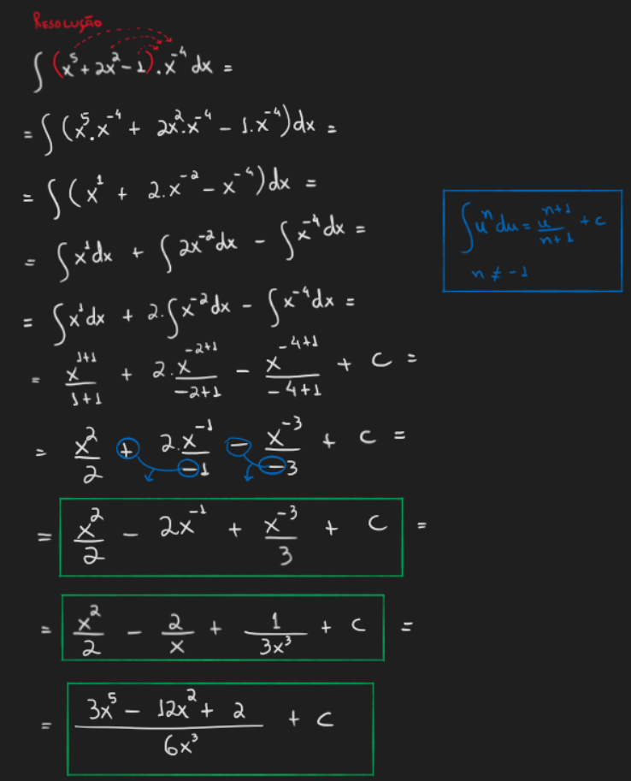

Slide 40

Calcule as seguintes integrais:

Slide 41
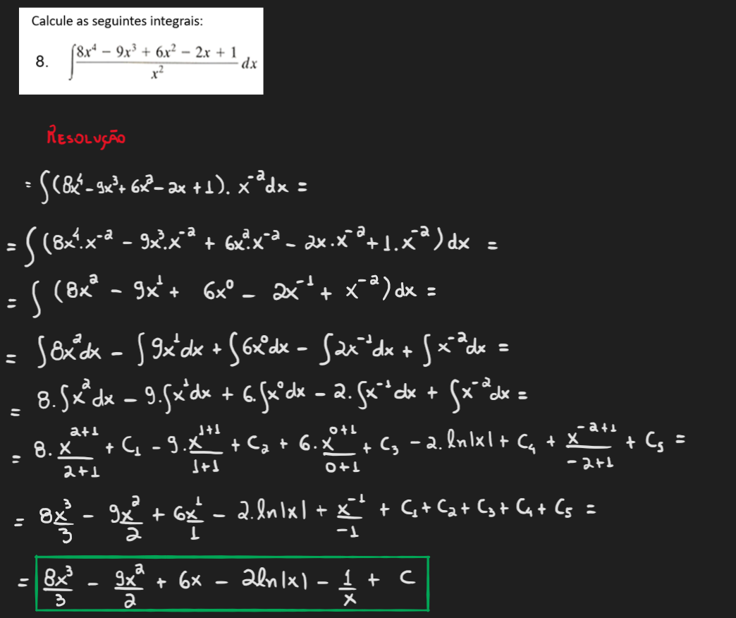


Slide 42

Calcule as seguintes integrais:

Slide 43
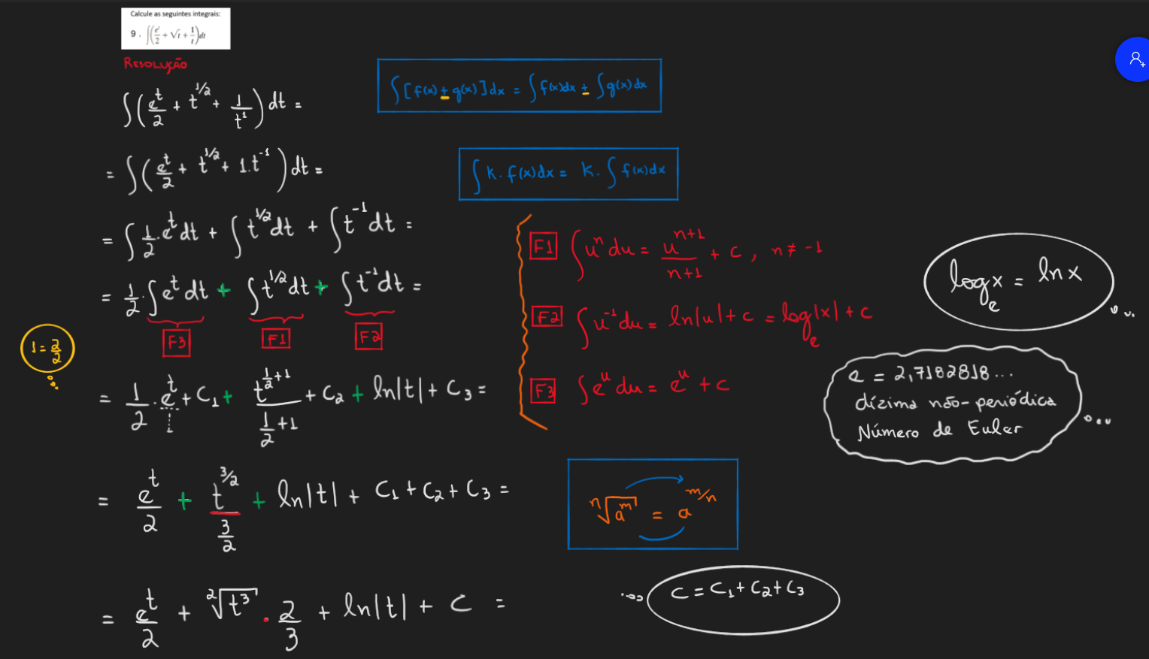

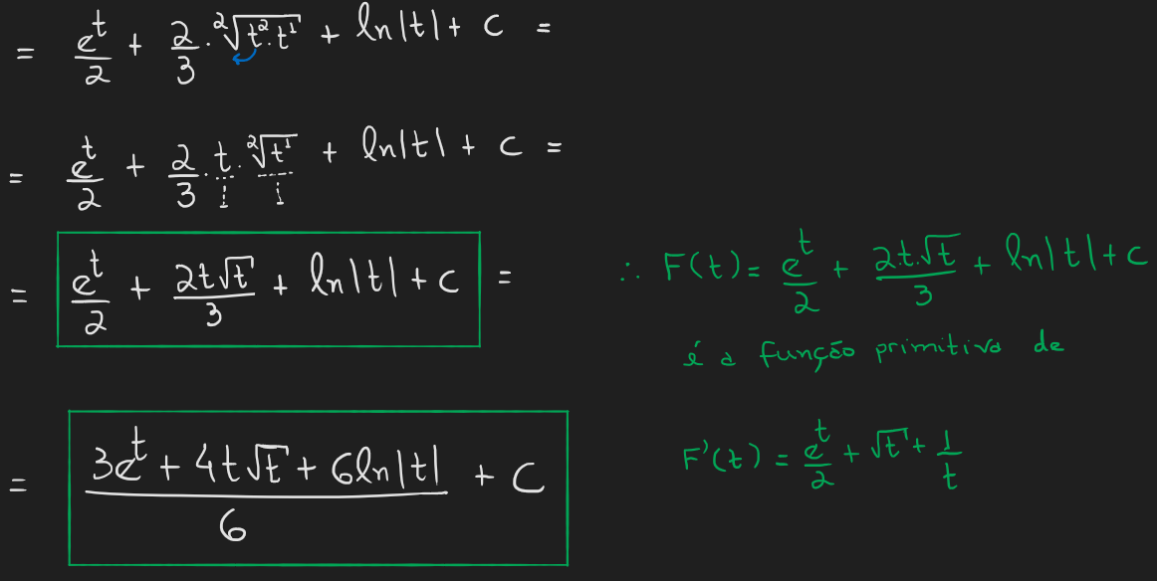

Slide 44

Calcule as seguintes integrais:

Slide 45
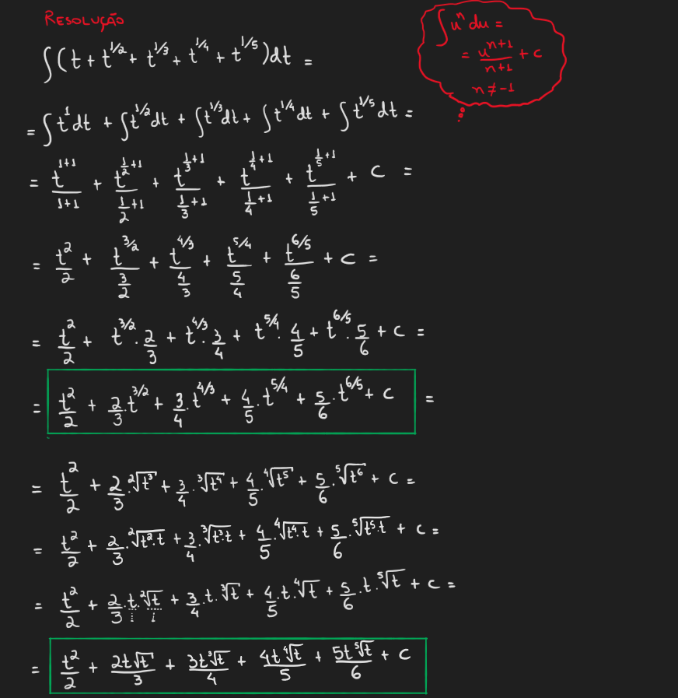

Slide 46

Calcule as seguintes integrais:

Slide 47
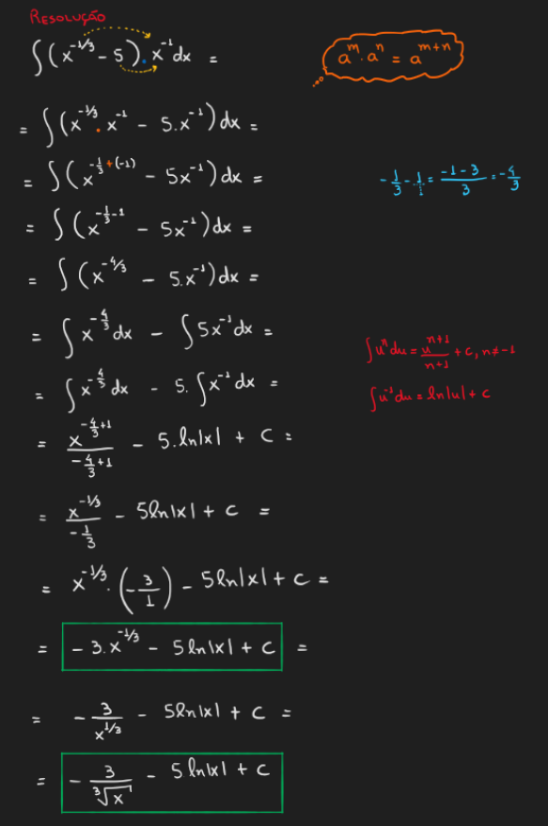

Slide 48

Calcule as seguintes integrais:

Slide 49
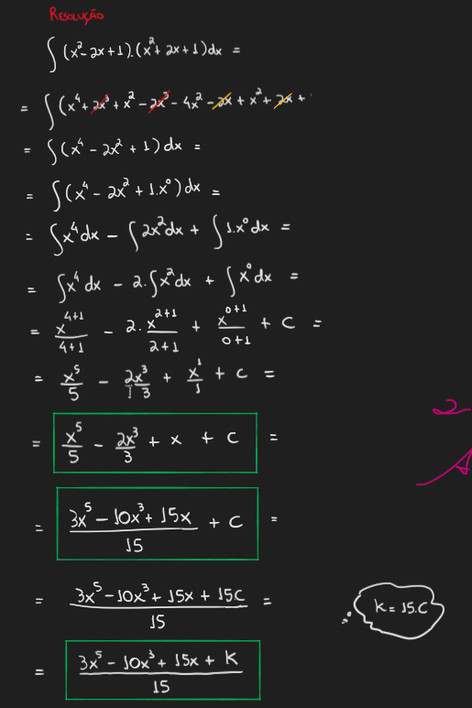


Slide 50
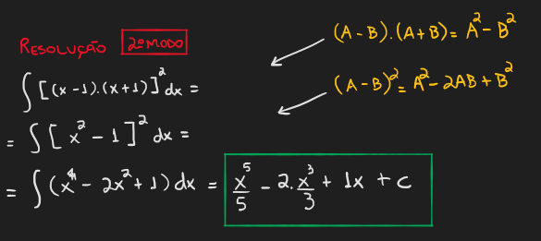

Slide 51
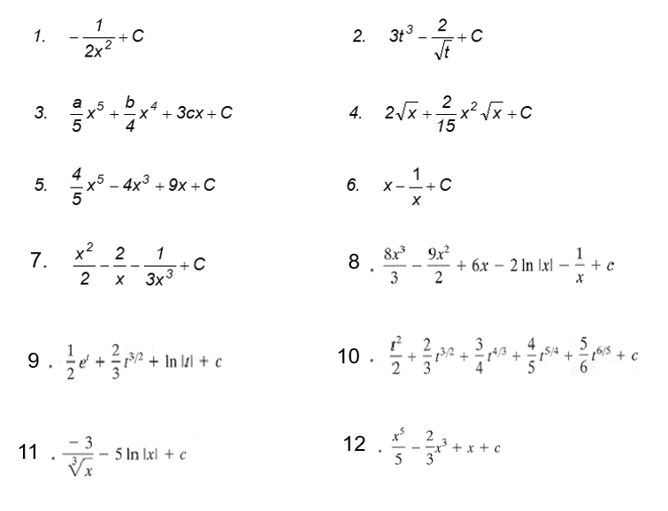
Respostas

